Slide 1

Boas práticas no campo para a produção de sementes certificadas de Soja
Daniel de Brito Goulart
Eng. Agr., M.Sc.
Sementes Arco Iris

Slide 2
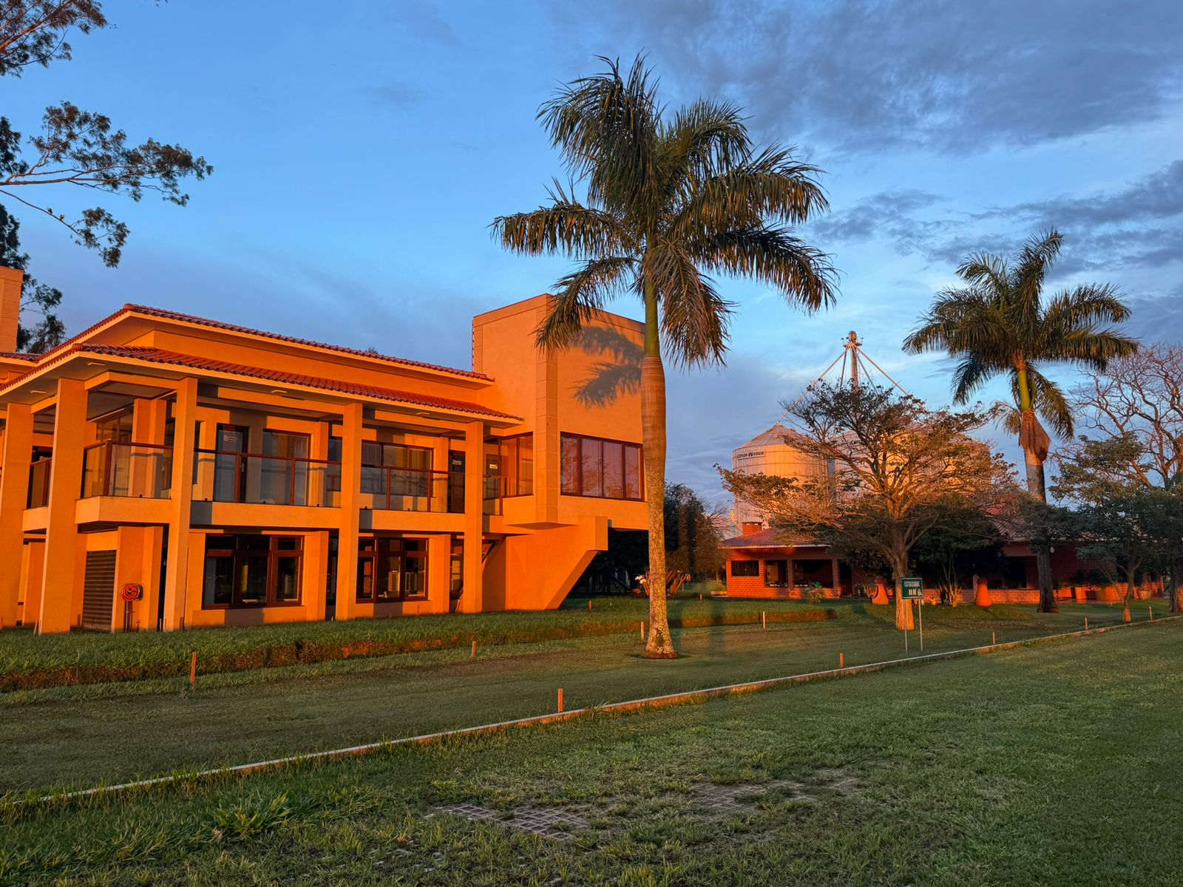
SEMENTES ARCO ÍRIS

Slide 3
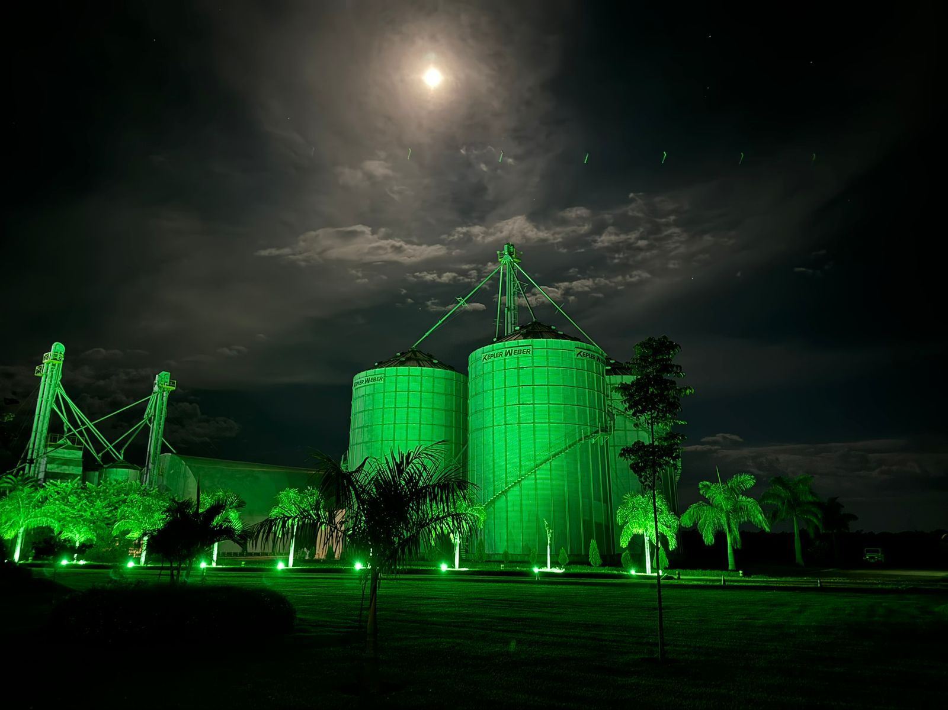

Slide 4
QUESITOS DE QUALIDADE DE SEMENTE A SEREM ENTREGUES AO AGRICULTOR
A Qualidade da semente é formada por quatro pilares:
Físicos
Genéticos
Fitossanitários
Fisiológicos

Slide 5
Conceito de Qualidade de Sementes Certificadas
A) Qualidade Física
  Pureza física/Ausência de materiais inertes
  Ausência de sementes de outras espécies
  Integridade mecânica

Slide 6
Conceito de Qualidade de Sementes Certificadas
B) Qualidade Genética
  Pureza varietal
  Contaminação por outras biotecnologias
    Cobranças de patentes
    Contaminação em sementes NÃO geneticamente modificadas
C) Qualidade Fitossanitária
  Ausência ou baixa incidência de patógenos
  Controle de doenças transmitidas por sementes
  Mofo branco como principal pátogeno

Slide 7
Conceito de Qualidade de Sementes Certificadas
D) Qualidade Fisiológica
  Germinação
  Vigor
  Fatores que influenciam na qualidade final de um lote de semente.
    Características genética de qualidade da Cultivar
    Qualidade Inicial do lote
    Umidade de armazenamento da semente
    Temperatura de armazenamento

Slide 8
Etapas Críticas na Produção de Sementes
A – Planejamento Pré-Pantio
B – Plantio
C – Condução dos campos
D - Colheita
E – Armazenamento
F – Transporte
G – Pós Venda

Slide 9
A – Planejamento Pré-Plantio
1- Escolha da área
  Histórico da propriedade
  Ausência de plantas voluntárias ("tigueras")

Slide 10
A – Planejamento e Pré-Plantio
2 - Análises da semente utilizada
  Germinação e Vigor
  Pureza física
  Sanidade
  Pureza genética

Slide 11
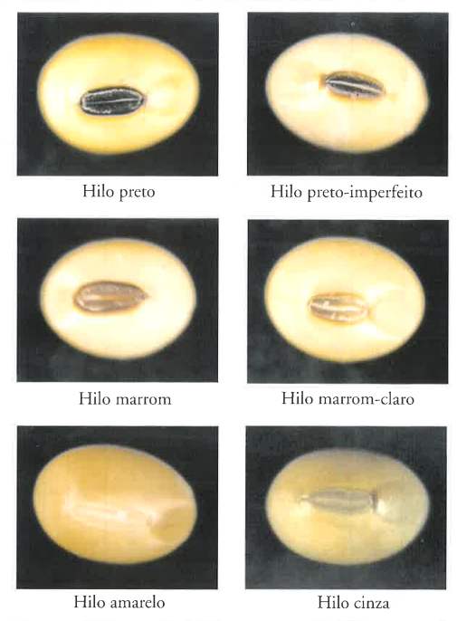
Cor do Hilo
Fonte: documento 38 Embrapa

Slide 12
A – Planejamento e Pré-Plantio
3 -Planejamento operacional
Cronograma de plantio
Disponibilidade de máquinas
Planejamento de colheita e secagem

Slide 13
B – Plantio
Cuidados fundamentais
Região de plantio
  Altitude (uniformidade de maturação)
  Regime de chuvas (perdas de qualidade por chuvas na colheita)
Limpeza e descontaminação de equipamentos
  Máquinas de tratamento
  Semeadoras
Implantação do campo
  Utilização exclusiva do lote programado
  Separar as glebas por lote de plantio.
  Uniformidade de distribuição
  Controle da profundidade de semeadura
Bordaduras/Limites de campo
  Demarcação adequada
  Identificação do campo
  Rastreabilidade dos lotes

Slide 14
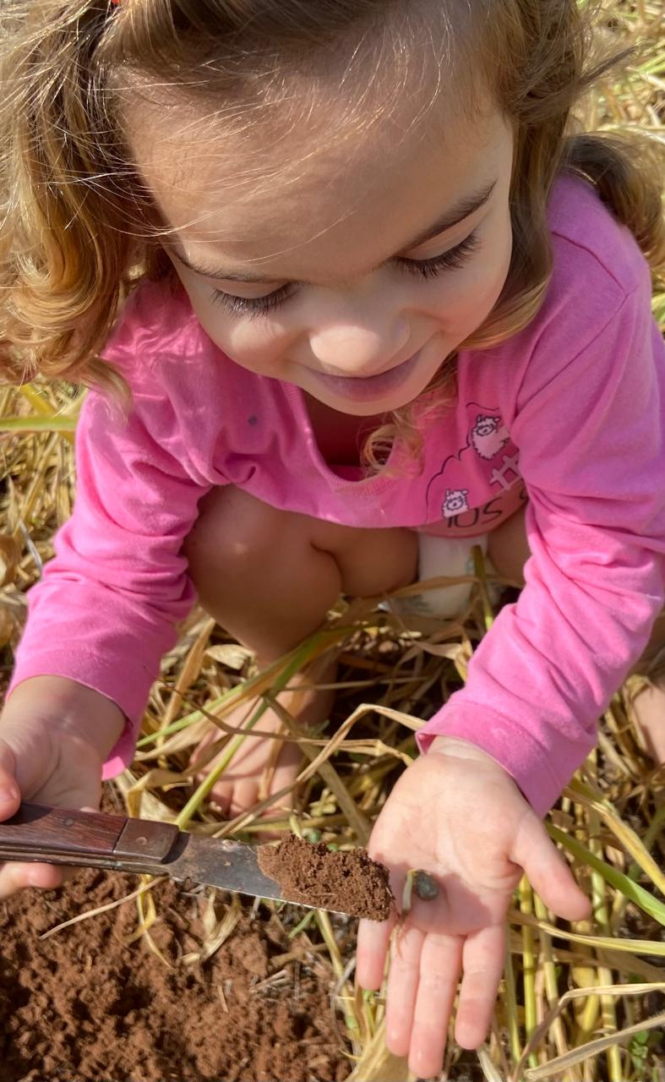

Slide 15
C – Condução dos Campos
Acompanhamento de campo
  Uniformidade de emergência
  População de plantas
  Desenvolvimento vegetativo
Roguing (eliminação de plantas atípicas)
  Plantas fora do padrão varietal
  Plantas voluntárias/tigueras
  Misturas varietais
Controle fitossanitário
  Percevejos
Vistorias para certificação
  Cumprimento dos padrões exigidos pela legislação

Slide 16
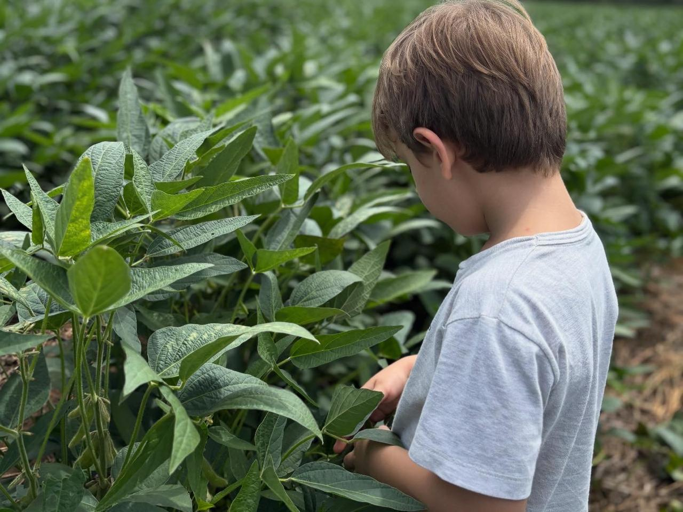

Slide 17
D – Colheita e Beneficiamento
Etapa de maior risco para perda de qualidade
Cuidados operacionais
  Limpeza completa da colheitadeira
  Regulagem na colheideira de rotor e côncavo (dano mecânico)
  Umidade de colheita (ideal de 16°)
  Segregação de cultivares no transporte até a UBS
Antes da colheita
  Avaliação da maturação fisiológica (uso de dessecantes?)
  Testes de germinação e vigor
  Vistoria final dos campos

Slide 18
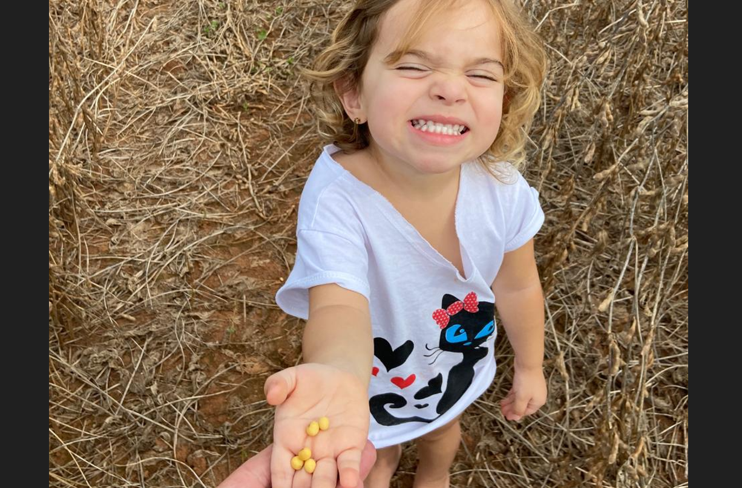

Slide 19
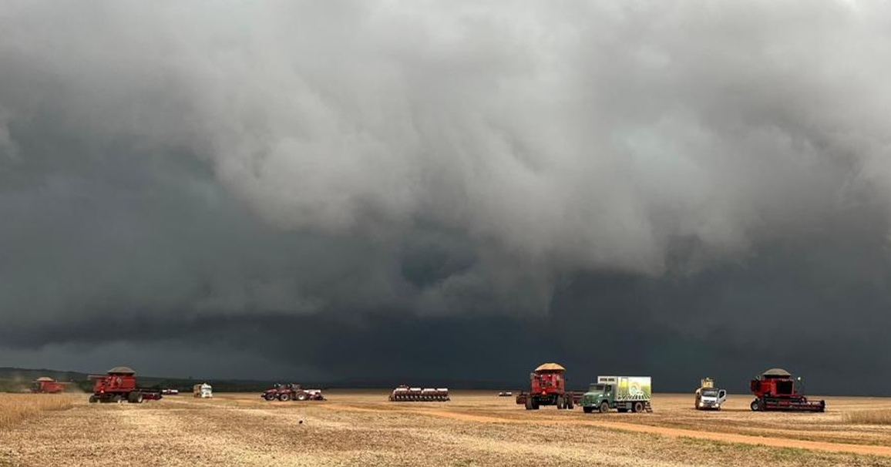

Slide 20
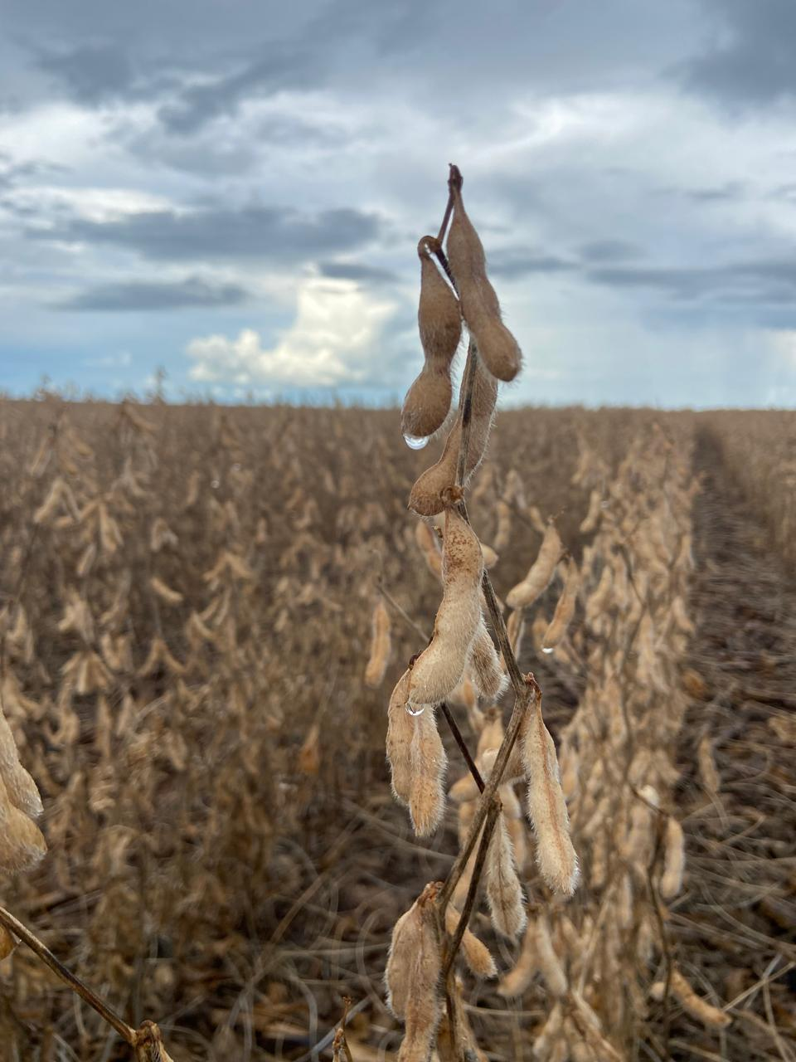
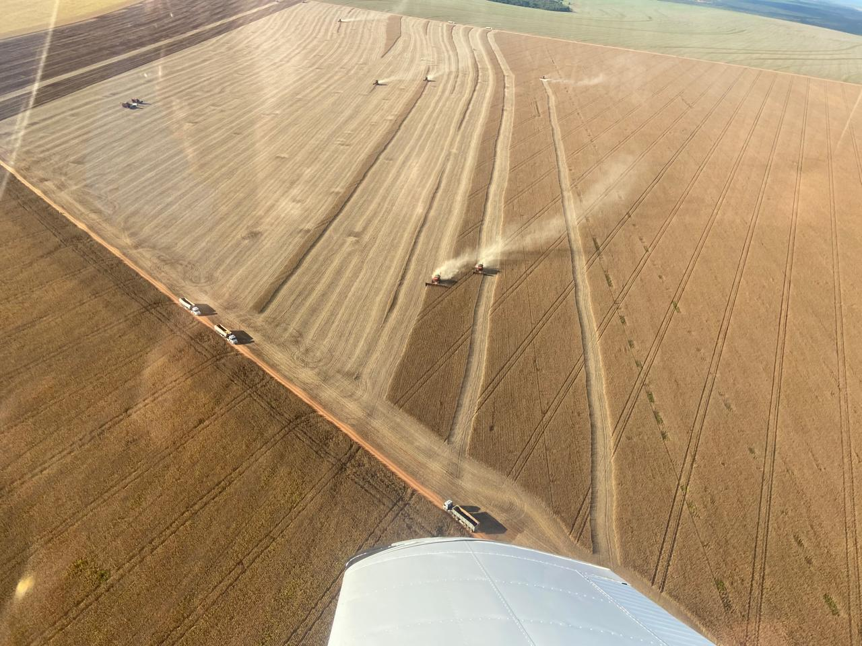

Slide 21
D – Colheita e Beneficiamento
Beneficiamento
  Limpeza da UBS
  Formação do lote
  Rastreabilidade
  Secagem
    Controle rigoroso da temperatura de secagem
    Controle da umidade final das sementes (11%-12%)
    Preservação da qualidade fisiológica das sementes

Slide 22
"A manutenção de baixos teores de água na semente e baixas temperaturas de armazenamento é fundamental para preservar a qualidade fisiológica da semente de soja, sendo a longevidade aproximadamente duplicada a cada redução de 1% na umidade da semente e de 5°C na temperatura de armazenamento, (Harrington, 1960)."

Slide 23
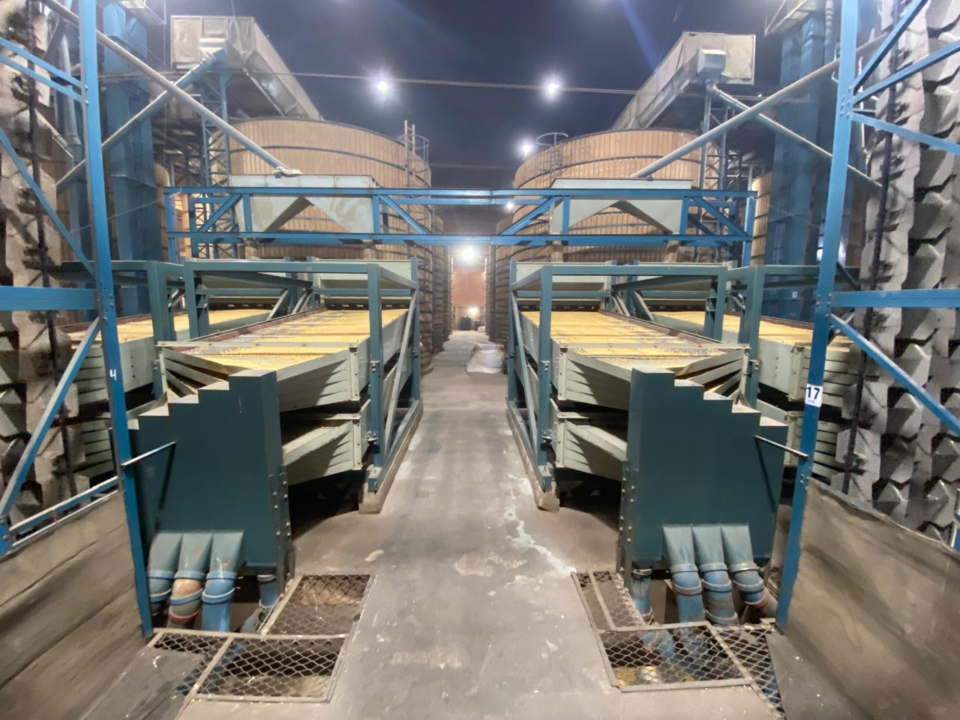

Slide 24
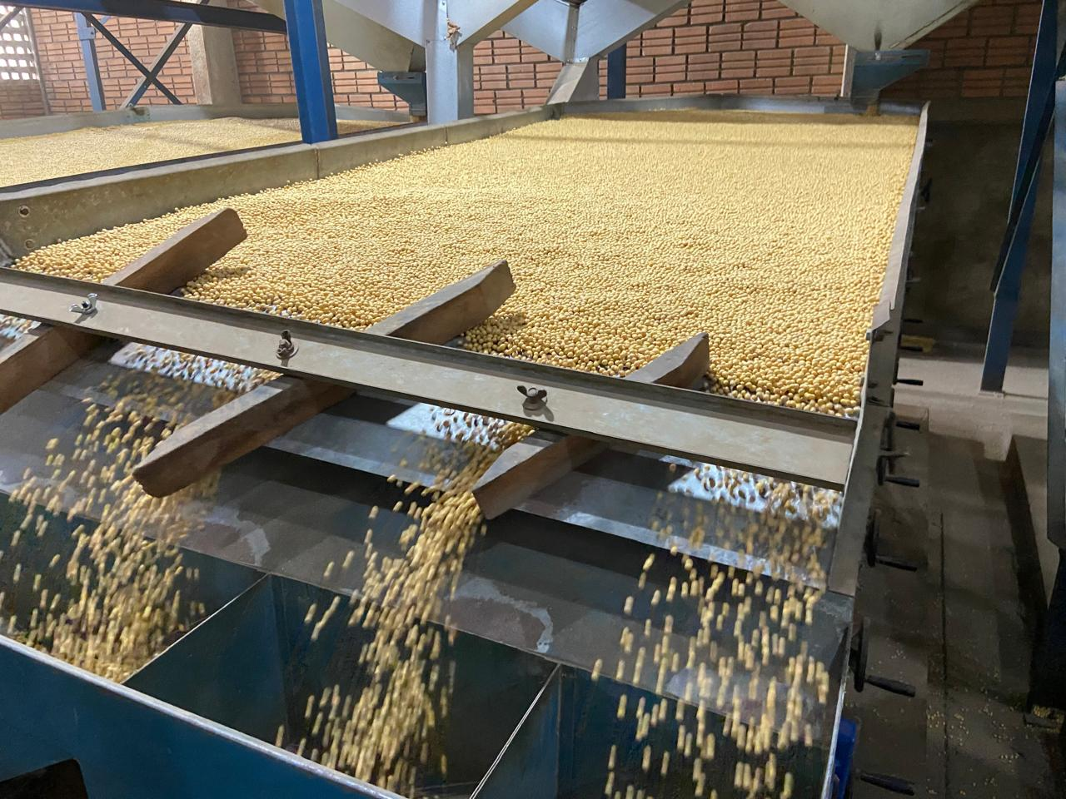

Slide 25
E – Armazenamento
Preservação da qualidade
Monitoramento
  Temperatura
  Umidade relativa
  Umidade da semente
  Fatores que influenciam na qualidade final de um lote de semente.
    Características genética de qualidade da Cultivar
    Qualidade Inicial do lote
    Umidade de armazenamento da semente
    Temperatura de armazenamento

Slide 26
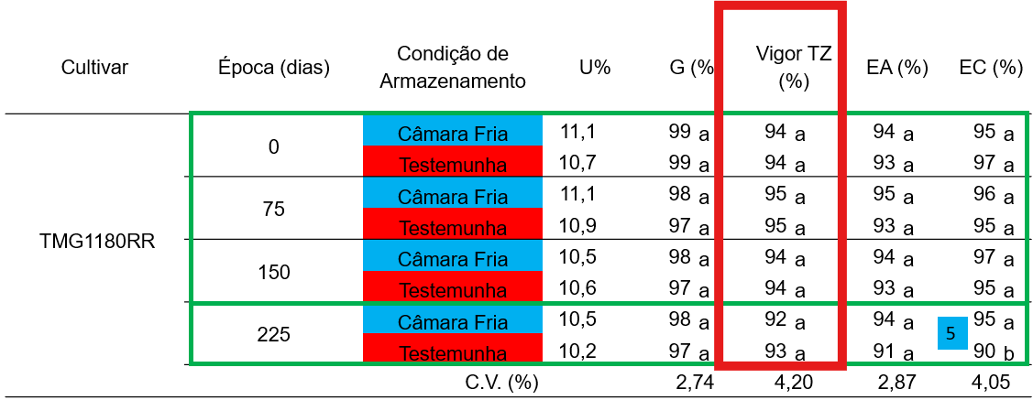
Sandi, 2020

Slide 27
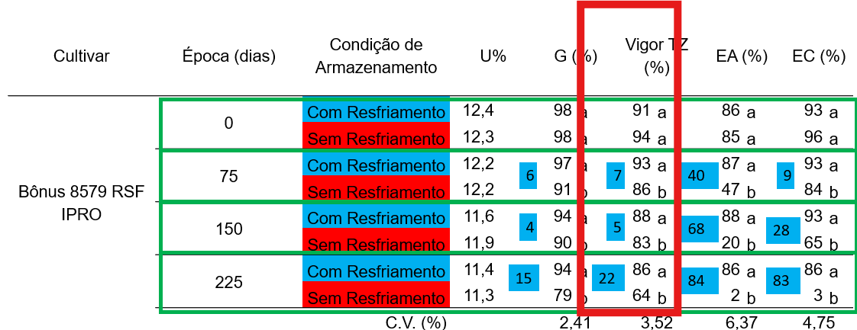
Sandi,
Sandi, 2020

Slide 28
E – Armazenamento
Preservação da qualidade
Testes periódicos
  Germinação em Rolo de Papel (boletim oficial)
  Vigor (Envelhecimento Acelerado 24 a 48 hs)
  Tetrazólio
  Emergência em solo/canteiro

Slide 29
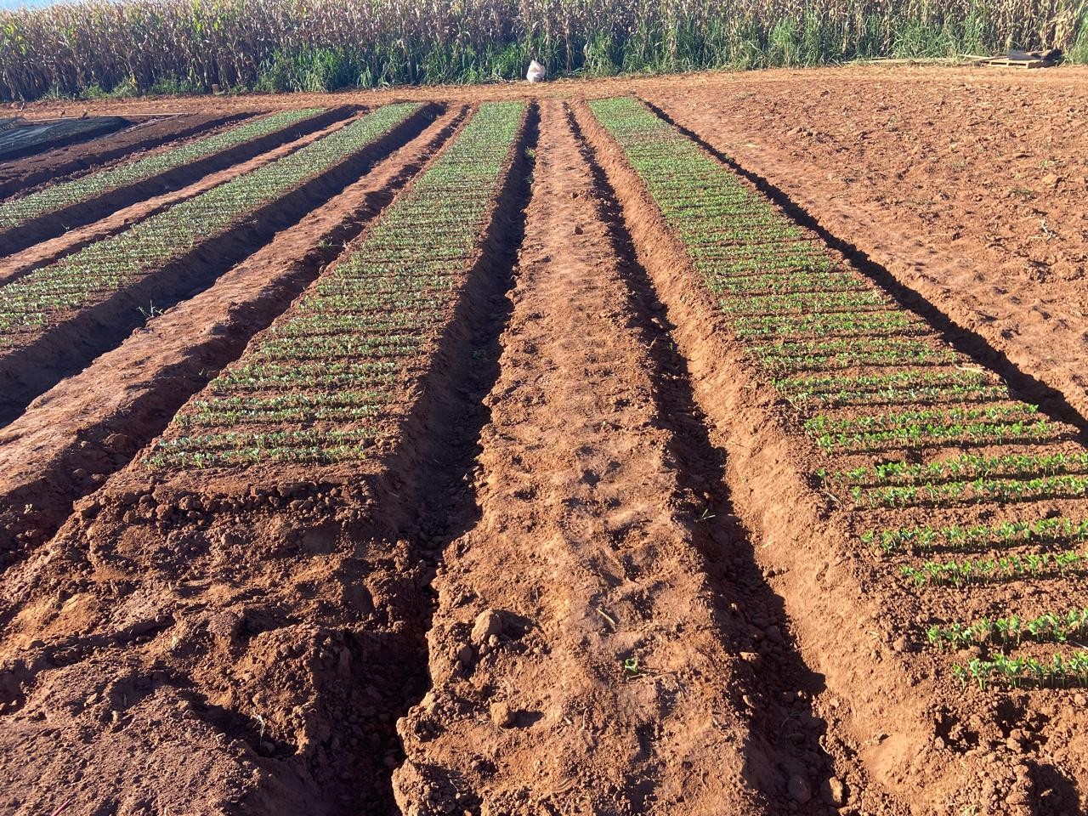

Slide 30
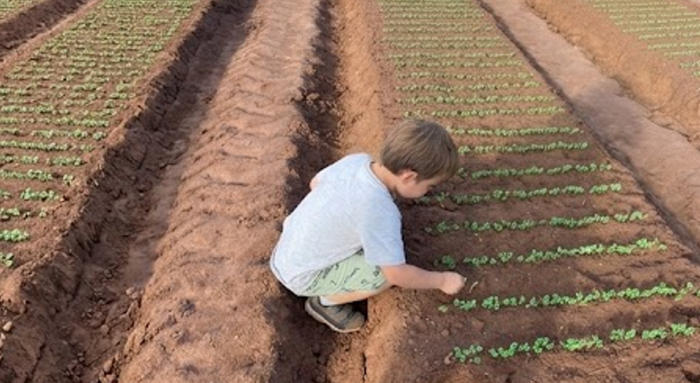

Slide 31
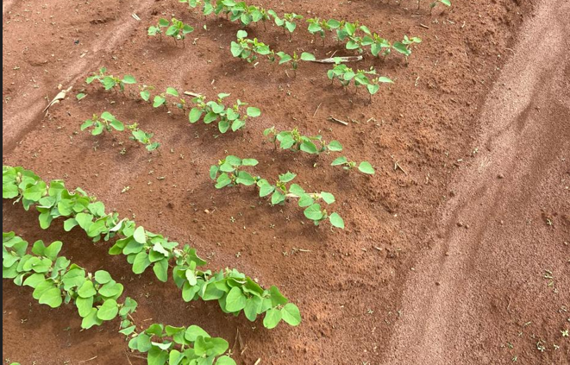

Slide 32
E – Armazenamento
Preservação da qualidade
Estruturas adequadas
  Armazéns climatizados x Armazéns convencionais
    Regiões de altitude elevada x regiões de altitudes menores (temperatura ambiente)

Slide 33
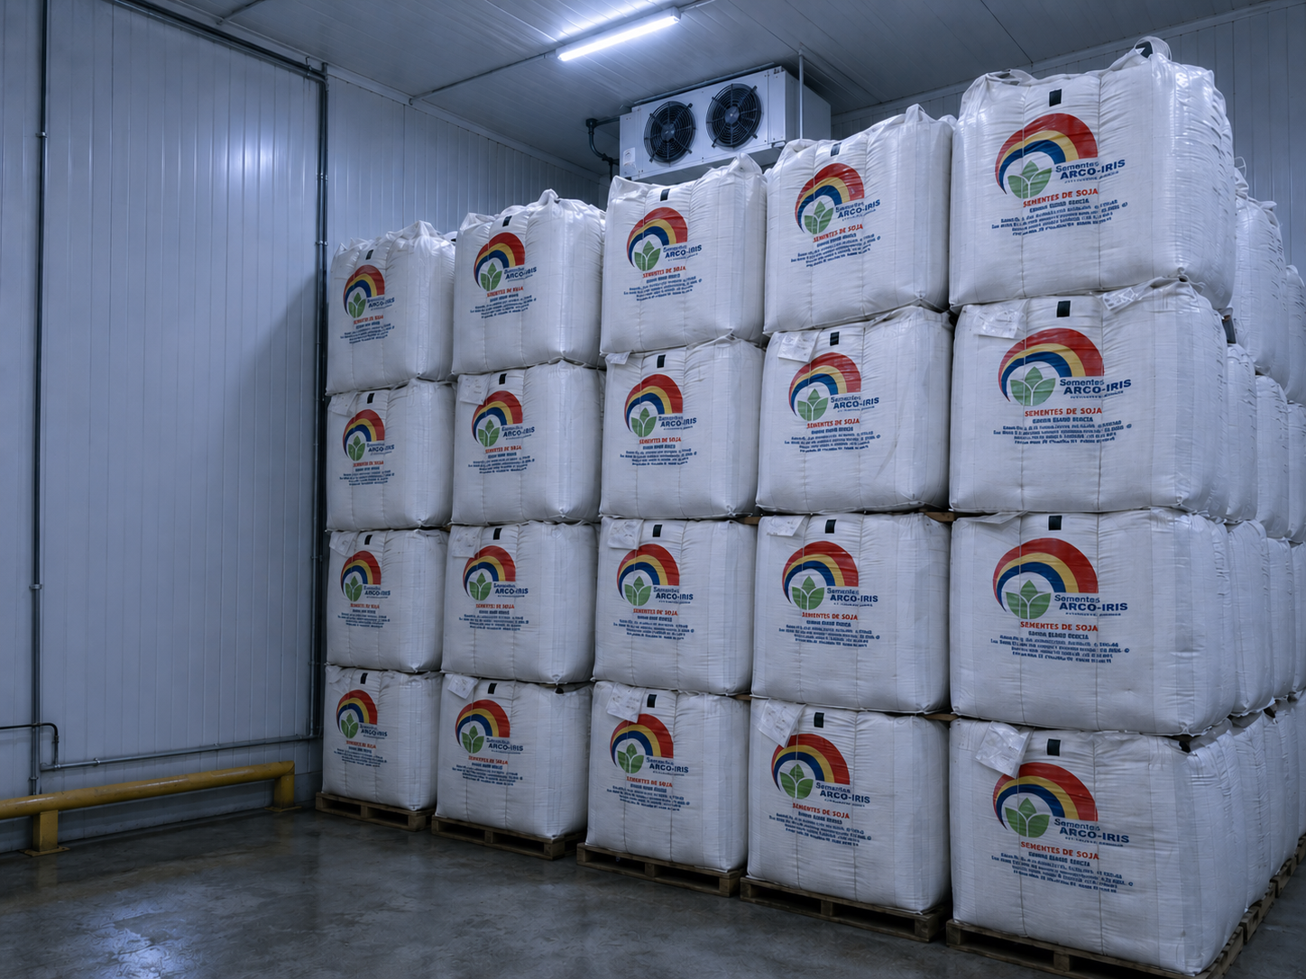

Slide 34
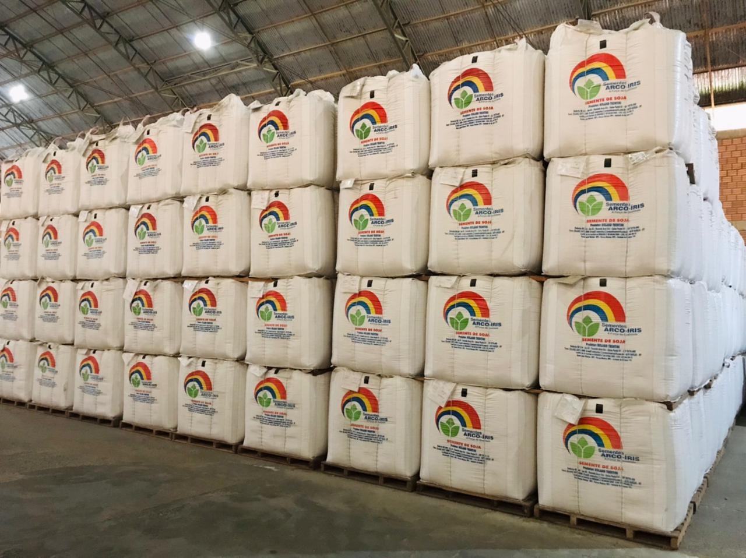

Slide 35
E – Armazenamento
Preservação da qualidade
Embalagens diferenciadas
  Big Bags convencionais x Big Bags de atmosfera controlada (herméticos)

Slide 36
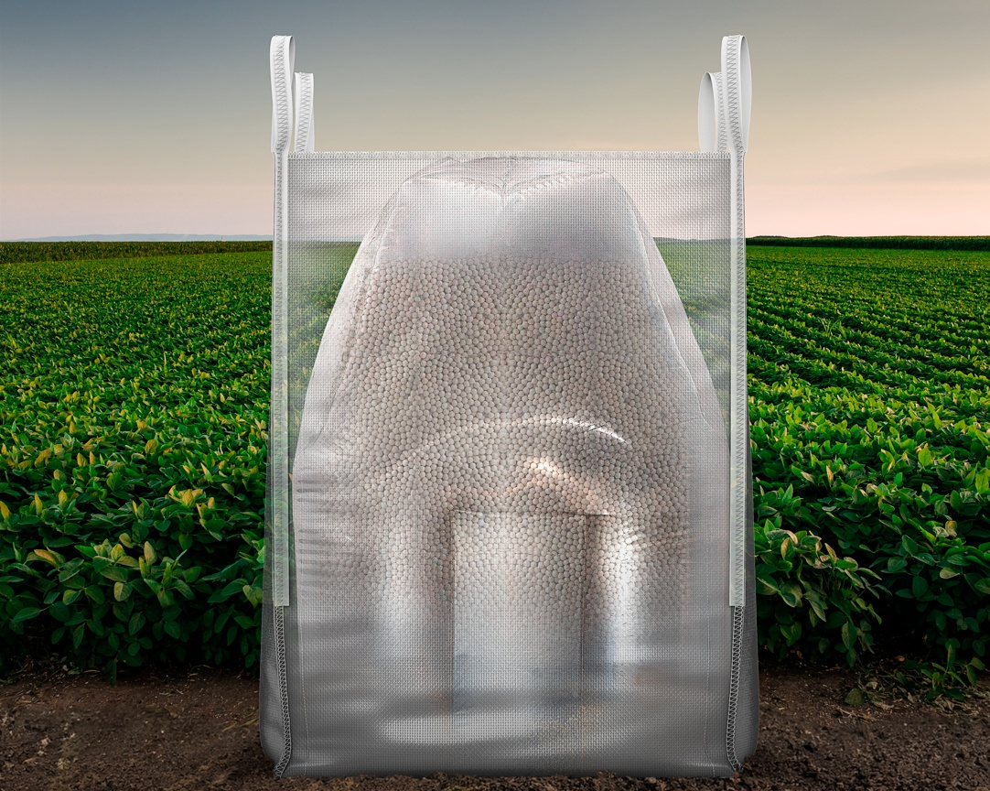
Fonte: https://www.gcnoticias.com.br/rural/inovacao-cria-marco-na-conservacao-de-sementes/166697672

Slide 37
"A principal vantagem do big bag hermético é manter estável a umidade da semente, fator diretamente relacionado à preservação do vigor e da germinação durante o armazenamento." — Adaptado de Baributsa & Baoua (2022) e Coradi et al. (2020).

Slide 38
E – Armazenamento
Preservação da qualidade
Índices mínimos em setembro para aprovar um lote de semente
  Germinação em rolo de papel: > 90%
  Vigor no teste de envelhecimento acelerado 24hs: > 85%
  Emergência em solo: > 90%

Slide 39
F – Transporte e Entrega
Manutenção da qualidade até o cliente
Transporte
  Veículos limpos
  Proteção contra chuva
  Proteção contra altas temperaturas
Logística
  Menor tempo possível entre carregamento e entrega
  Planejamento conforme janela de plantio do agricultor
Rastreabilidade
  Identificação do lote
  Registro das entregas

Slide 40
G – Pós-Venda

Slide 41
G – Pós-Venda
Garantia de desempenho da semente
Acompanhamento da entrega
  Conferência das condições de armazenamento do cliente
  Orientações técnicas
  Checagem da qualidade das sementes entregues
    Testes de laboratório e de canteiros
  Prazo de validade legal
    Até 30 dias após a entrega
    Nas embalagens originais
Monitoramento do plantio
  Avaliação de emergência
  Avaliação de estande

Slide 42
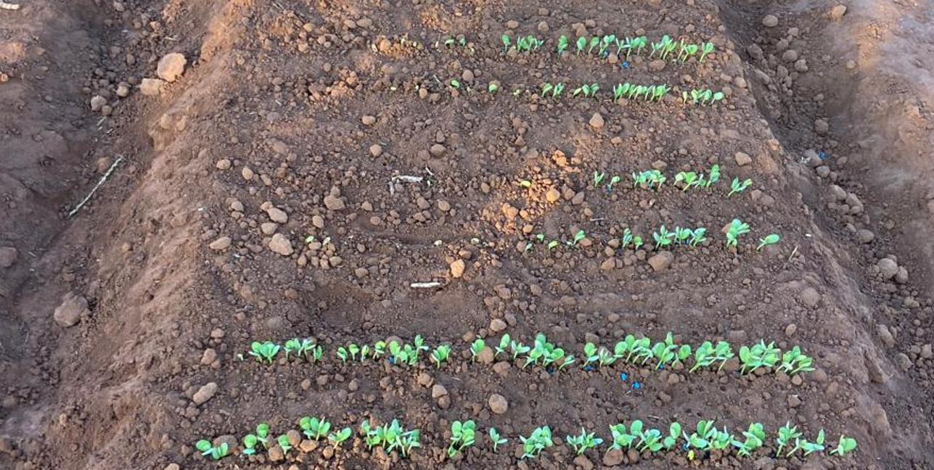

Slide 43
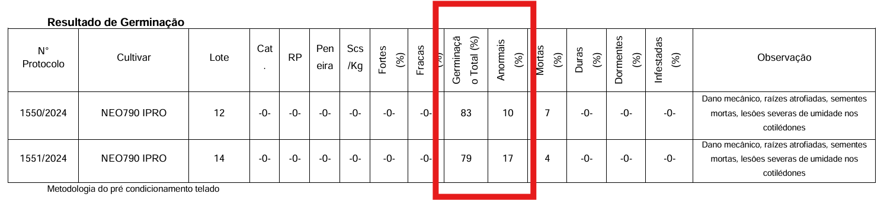
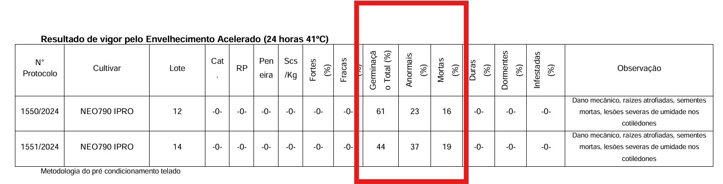

Slide 44
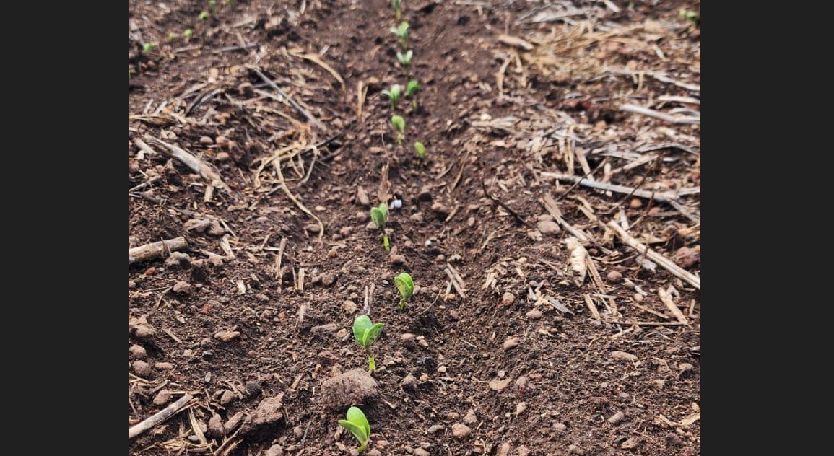

Slide 45
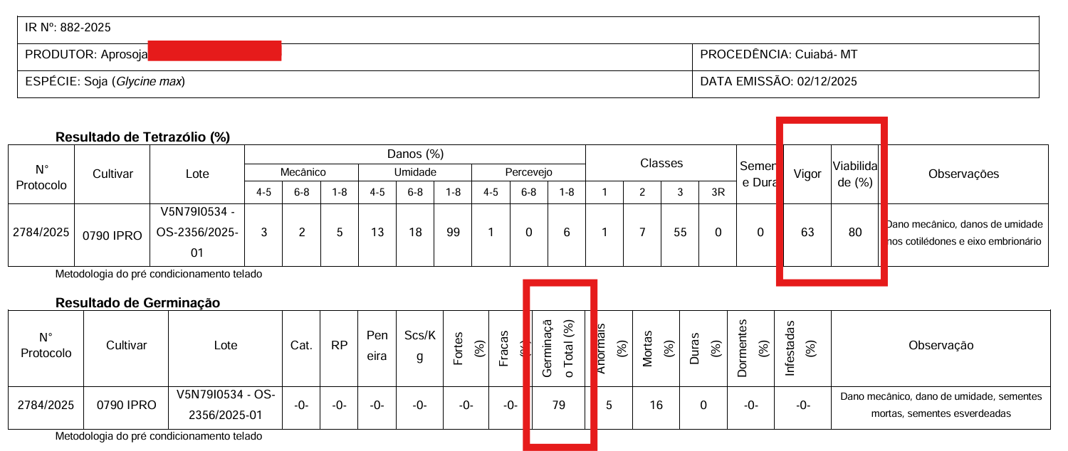

Slide 46
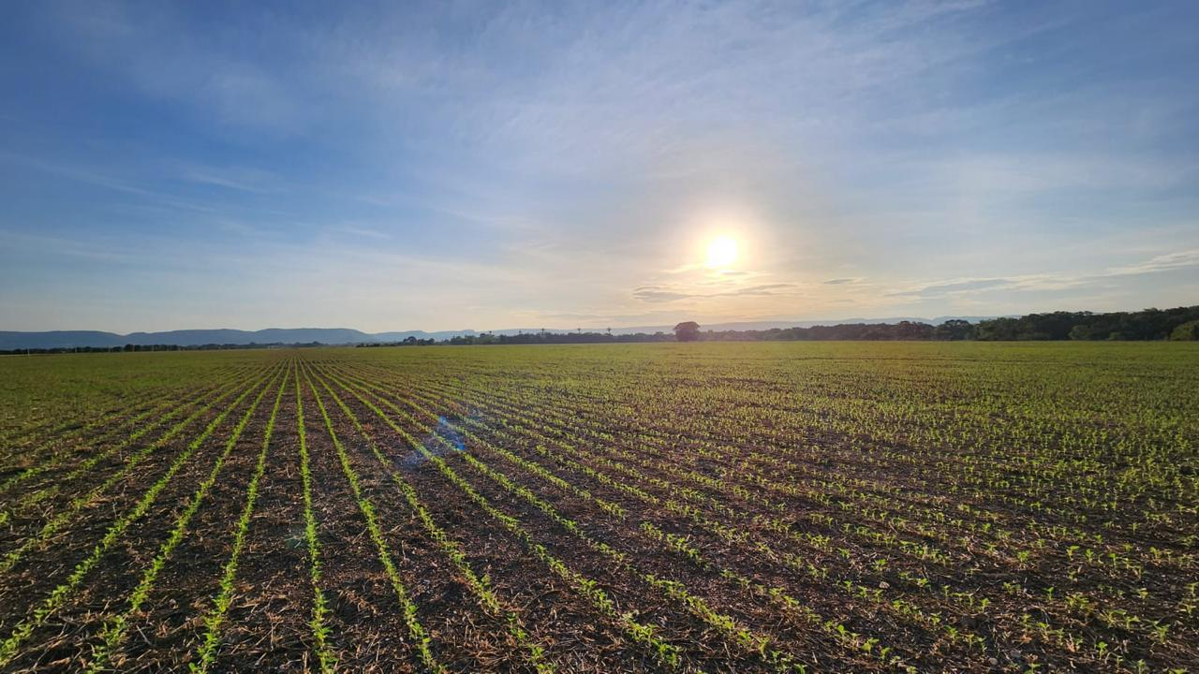

Slide 47
G – Pós-Venda
Investigação de reclamações
  Coleta de amostras
  Testes na fazenda do agricultor (canteiros)
  Testes laboratoriais
  Avaliação operacional e climática (ano de el niño??)
Indicadores de desempenho
  Índice de reclamações
  Qualidade percebida pelo cliente
  Performance das cultivares

Slide 48
FINALIZANDO
Principais fatores para uma semente de soja de alta qualidade:
Formação do campo com sementes de alta qualidade física, genética e fitossanitária;
Vistorias frequentes nos campos evitando problemas de misturas varietais e ataques de pragas (percevejos)
Colheita e beneficiamento rápida, de forma a não perder a qualidade vinda do campo;
Armazenamento em condições adequadas, com acompanhamento da qualidade durante todo o período;
Acompanhamento das sementes no agricultor, desde a chegada na fazenda, até a implantação final da lavoura.

Slide 49
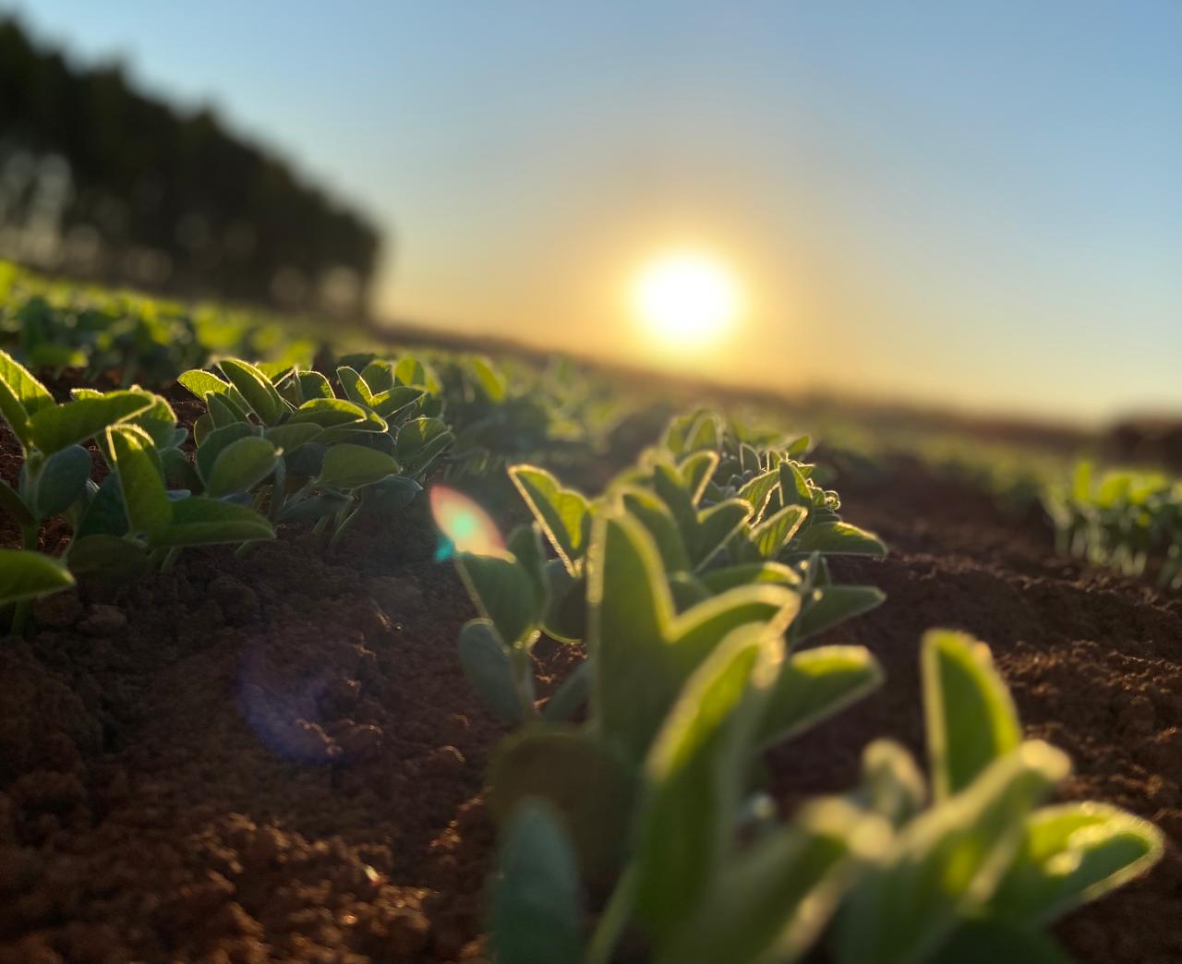
Mensagem Final
´´A qualidade da semente não é construída na UBS.
Ela é construída no campo e preservada em cada etapa do processo até o efetivo plantio pelo agricultor.´´

Slide 50
Daniel de Brito Goulart
Sementes Arco Iris
(66)99984-9684
daniel@sementesarcoiris.com.br

